Slide 1
重复的电话号码
2013年2月

Slide 2
介绍
1、根据给定需求，在规定时间内完成编程调测；
2、提供统一的工程供编程及测试：
开发环境： VS2005+SP1 ，测试环境：CPPUNIT；
3、编程语言：C/C++；
4、单独在自己的用机上完成。
Page <number>

Slide 3
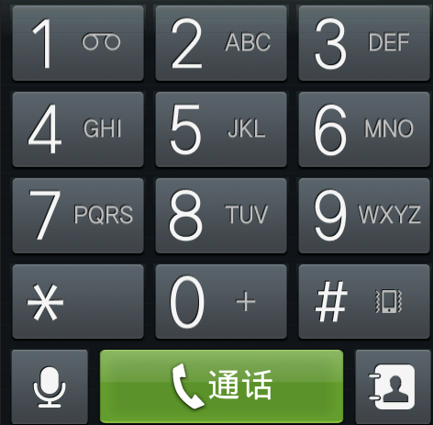
题目描述
某个国家地区的企业喜欢使用容易被记住的[个性化电话号码]，特别是在做户外广告的时候。让电话号码容易被记住的一个办法是将[原始电话号码]写成一个容易记住的单词或者短语。他们作了如下的尝试：
1. 将数字号码与标准拨号键的英文字母对应起来，形成易记的单词。
A, B, 和C 映射到 2
D, E, 和F 映射到 3
G, H, 和I 映射到 4
J, K, 和L 映射到 5
M, N, 和O 映射到 6
P, Q，R, 和S 映射到 7
T, U, 和V 映射到 8
W, X, Y，和Z 映射到 9
Page <number>

Slide 4


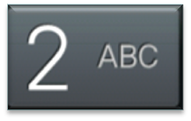


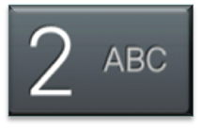
题目描述
2. 将电话号码用“-” 符进行分隔，形成视觉冲击以期客户能快速记住号码，如号码 40088888888 写成 400-8888-8888
3. 结合方法1和2，采用字母与数字混排的方式，如Sparta咖啡店的号码 400772782，将写成 400-sparta，人们在拨打时就不用记住数字，而只要记住咖啡店名称了,然后按照店名拨打对应的按键即完成拨号。
S
P
A
R
T
A
Page <number>

Slide 5
题目描述
你所在的公司正在为本地的公司编写一个电话号码薄。作为质量控制的一部分，你想要检查是否有两个和多个公司拥有相同的电话号码。 你编写一个程序，检查收集到的号码文件。
输入文件中
1.第一行是一个正整数，指定电话号码薄中号码的数量（请适当考虑大数量的效率，用例中最大行数为10万行，正确前提下用时少为较优解）。
2.余下的每行是一个性化电话号码。每个电话号码由数字，英文字母以及连接符 “-”组成,一行最长为31字符。
每一行所表示的原始电话号码（纯数字,不含连接符）长度不定，最小为1，最大为12个数字(这里请不用纠结为什么号码长度能为1，题目纯属虚构)。
Page <number>

Slide 6
题目描述
要求
1.对所有号码统计后，对每个有重复的原始电话号码号码产生一行输出，输出是对应的原始电话号码 ，然后紧跟一个空格，然后是它的重复次数，接着是windows下换行符。
2.对于无效的原始电话号码，直接忽略不作统计，有效的原始电话号码是其对应的数值大于0，如1，03都是有效，0000是无效号码。
3. 原始电话号码的前缀0是无效的，即003，000003,3看作是相同的号码3
3.如果存在多个重复的号码，则结果行按照原始电话号码的升序输出。
4.如果输入数据中没有重复的号码，输出一行文字：No duplicates.(只红字部分，包括英文.号，并区分大小写)
Page <number>

Slide 7
题目描述
以下是一组样例数据(黑框内):
输入
输出
12
4873279
ITS-EASY
888-4567
3-10-10-10
888-GLOP
TUT-GLOP
967-11-11
310-GINO
F101010
888-1200
-4-8-7-3-2-7-9-
487-3279
3101010 2
4873279 4
8884567 3
注：
由结果可见 888-4567, 888-GLOP, TUT-GLOP都是相同号码 8884567
Page <number>

Slide 8
编程要求
请编程实现：
电话号码处理函数
int PhoneBookProcess(const char *inFileName,const char *outFileName)
其中：
inFileName 是存放原始电话号码的文件名,与当前程序在同一路径
outFileName 是存放处理结果的文件名,与当前程序在同一路径
使用完文件由本函数负责关闭
输出的结果文件outFileName必须严格遵守前面所述的格式(包括大小写)
Page <number>

Slide 9
VC工程图示
考试者实现：
功能程序
PhoneBookProcess.h 声明自行增加的函数变量结构等
PhoneBookProcess.cpp 完成程序功能，可增加函数、变量、结构等
测试程序（测试用例仅供考试者使用，不需提交）
CExampleTest.h 新增用例函数的申明
CExampleTest.cpp 增加用例函数，模拟功能运行并检查结果
用户修改部分仅限于source文件夹中内容。
请勿新增文件。
请勿修改已定义的接口和已实现的函数。
请勿修改工程编译选项。
Page <number>

Slide 10
测试用例样例
测试工程中提供了1个测试样例，仅供大家参考。
Description : Page 7的样例数据
Prototype : void CExampleTest::TestCaseME()
对应 ME.dat是输入文件，ME.out是正确的结果，ME.mex是程序处理结果，要求
ME.out内容与ME.mex一致则用例通过
完备的测试不限于样例，请自行增加测试用例（不需提交）。
Page <number>

Slide 11
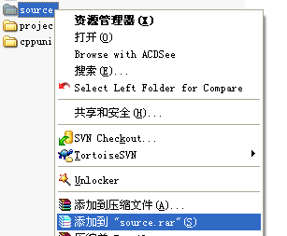
提交要求
考生完成答题后，把工程中的source目录直接打包成source.rar，在考试系统中提交。请自行保证完成的所有源文件以及头文件都在source目录中。
Page <number>

Slide 12
Thank You
END
www.huawei.com

